Slide 1
Estado de Avance N°2 Sistema Inteligente de Gestión de Inventario para Pymes
Ruby Estrella Martínez Salas
RUT: 19.500.090-5
TPY1101 — Taller Aplicado de Programación

Slide 2
Agenda
PARTE A — RESUMEN EP1
PARTE B — DESARROLLO EP2
1
Integrantes y contexto del proyecto
5
Diagramas UML de diseño
2
Problemática, objetivos y alcance
6
Configuración del ambiente Cloud
3
Tecnología Cloud y metodología
7
Backup de BD y servidores
4
Arquitectura del sistema
8
Desarrollo del producto (back + front)
9
Plan de pruebas y estado de avance
10
Conclusiones
ESCUELA DE INFORMÁTICA Y TELECOMUNICACIONES
Duoc UC

Slide 3
Integrantes del Equipo
Ruby Estrella Martínez Salas
RUT: 19.500.090-5
Rol: Full Stack Developer
Frontend + Backend + Base de Datos + QA + Documentación
Responsabilidades:
PROYECTO
INDIVIDUAL
Frontend (React 18 + Vite + Tailwind CSS)
Backend (Java 21 + Spring Boot 4.0.6)
Base de Datos (PostgreSQL 16)
Testing (40 casos de prueba ejecutados)
Despliegue Cloud (Railway + Neon + Vercel)
Todos los roles asumidos por una sola persona.
ESCUELA DE INFORMÁTICA Y TELECOMUNICACIONES
Duoc UC

Slide 4
Contexto del Proyecto
Situación Actual
Solución Propuesta
Pymes gestionan inventario con Excel o cuadernos.
Errores humanos, quiebres de stock, sobrestock.
Decisiones por intuición, no por datos reales.
Plataforma web Cloud de gestión integral.
Dashboard con KPIs y gráficos en tiempo real.
Predicción de stock + alertas automáticas.
Mercado Objetivo
Propuesta de Valor
Pequeños comercios (50-500 productos).
Emprendimientos sin presupuesto ERP.
Microempresas (1-9 trabajadores).
Gratuito y open source, sin licencias.
Accesible desde cualquier navegador.
Predicción inteligente única en el segmento.
ESCUELA DE INFORMÁTICA Y TELECOMUNICACIONES
Duoc UC

Slide 5
Diagrama Ishikawa — Causa y Efecto
Métodos
Tecnología
Personas
Procesos manuales
Sin estandarización
Registro en papel
Solo Excel básico
Sin software accesible
Sin automatización
Falta capacitación
Resistencia al cambio
Un solo encargado
Gestión de inventario
ineficiente en pymes
Sin datos históricos
Sin predicción
Reportes inexistentes
Competencia digital
Costos ERP altos
Falta oferta pyme
Sin KPIs
Stock no monitoreado
Pérdidas no detectadas
Información
Entorno
Medición
ESCUELA DE INFORMÁTICA Y TELECOMUNICACIONES
Duoc UC

Slide 6
Objetivos del Proyecto
OBJETIVO GENERAL
Desarrollar un sistema web inteligente que optimice la gestión de inventario en pymes mediante análisis predictivo basado en estadística descriptiva, desplegado en ambiente Cloud.
1
CRUD de productos, categorías y ventas con API REST segura (JWT).
2
Dashboard interactivo con KPIs y gráficos en tiempo real (Recharts).
3
Lógica predictiva de stock (media móvil ponderada, días restantes).
4
Alertas automáticas de reposición (crítico, alto, medio, bajo).
ESCUELA DE INFORMÁTICA Y TELECOMUNICACIONES
Duoc UC

Slide 7
Alcance y Restricciones
Alcance
Entregables
Supuestos
Restricciones
CRUD productos/categorías
Registro de ventas + IVA
Dashboard con KPIs
Predicción de stock
Alertas automáticas
Autenticación JWT
Código fuente (GitHub)
Modelo ER (PostgreSQL)
Diagramas UML
Doc. requerimientos
Manual de usuario
Plan de pruebas
Internet estable
Navegador moderno
PostgreSQL en Cloud
1-5 usuarios concurrentes
Datos de stock válidos
Proyecto individual
1 semestre (18 sem)
Sin licencias pagadas
Cloud capa gratuita
Sin pasarela de pago
Sin app móvil nativa
ESCUELA DE INFORMÁTICA Y TELECOMUNICACIONES
Duoc UC

Slide 8
Tecnología y Servicios Cloud
Capa | Tecnología | Justificación
Frontend | React 18 + Vite + Tailwind | SPA rápida, responsiva, por componentes
Backend | Java 21 + Spring Boot 4.0.6 | Enterprise robusto, seguridad integrada
BD | PostgreSQL 16 (Neon) | Open source, confiable, soporte JSON
Seguridad | Spring Security + JWT | Autenticación stateless estándar
Deploy | Railway + Neon + Vercel | Despliegue Cloud en capa gratuita
IaaS
PaaS
SaaS
VMs base de los servicios.
AWS EC2 / DigitalOcean.
Referencia, no usado directo.
Plataforma gestionada.
Railway (backend), Neon (BD).
Vercel (frontend React).
GitHub, Postman Cloud.
Control de versiones.
Pruebas y documentación.
ESCUELA DE INFORMÁTICA Y TELECOMUNICACIONES
Duoc UC

Slide 9
Metodología Scrum Adaptado
Ciclo iterativo e incremental. Sprints de 2 semanas. Patrón MVC (Controller → Service → Repository).
Análisis
Backend
Frontend
Testing
Deploy
S1-S2
S3-S7
S8-S13
S14-S15
S16-S18
Requerimientos
Modelo ER
API REST
Security JWT
React + Dashboard
Predicción + Alertas
40 casos de prueba
QA funcional
Railway/Neon/Vercel
Docs + Defensa
ESCUELA DE INFORMÁTICA Y TELECOMUNICACIONES
Duoc UC

Slide 10
Arquitectura del Sistema
FRONTEND
BACKEND
POSTGRESQL
HTTPS
JDBC
React 18
Vite + Tailwind
Recharts
Spring Boot 4.0.6
Security JWT
API REST
PostgreSQL 16
Neon (SSL)
AWS São Paulo
Desplegado en Cloud — Railway (API) + Neon (BD) + Vercel (UI)
Módulos Backend
Módulos Frontend
Base de Datos
7 Controllers REST
7 Services (lógica + predicción)
Repositories Spring Data JPA
Security (JWT + roles)
7 páginas (CRUD, Dashboard)
KPIs con Recharts
Sistema de alertas
Login + Context Auth
6 entidades JPA
15 categorías, 156 productos
Constraints + índices
Datos chilenos realistas
ESCUELA DE INFORMÁTICA Y TELECOMUNICACIONES
Duoc UC

Slide 11
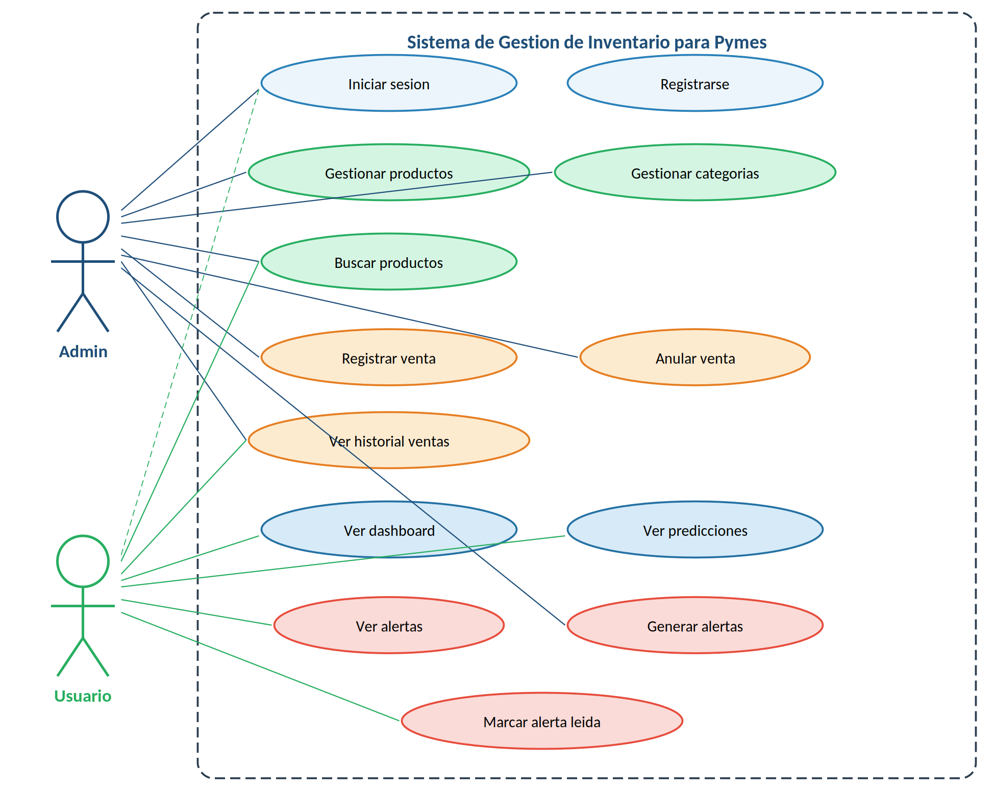
Diagrama de Casos de Uso
13 casos de uso agrupados en 5 módulos · 2 actores: Admin (acceso total) y Usuario (operación). Cubre autenticación, gestión de productos/categorías, ventas, dashboard, predicciones y alertas.
ESCUELA DE INFORMÁTICA Y TELECOMUNICACIONES
Duoc UC

Slide 12
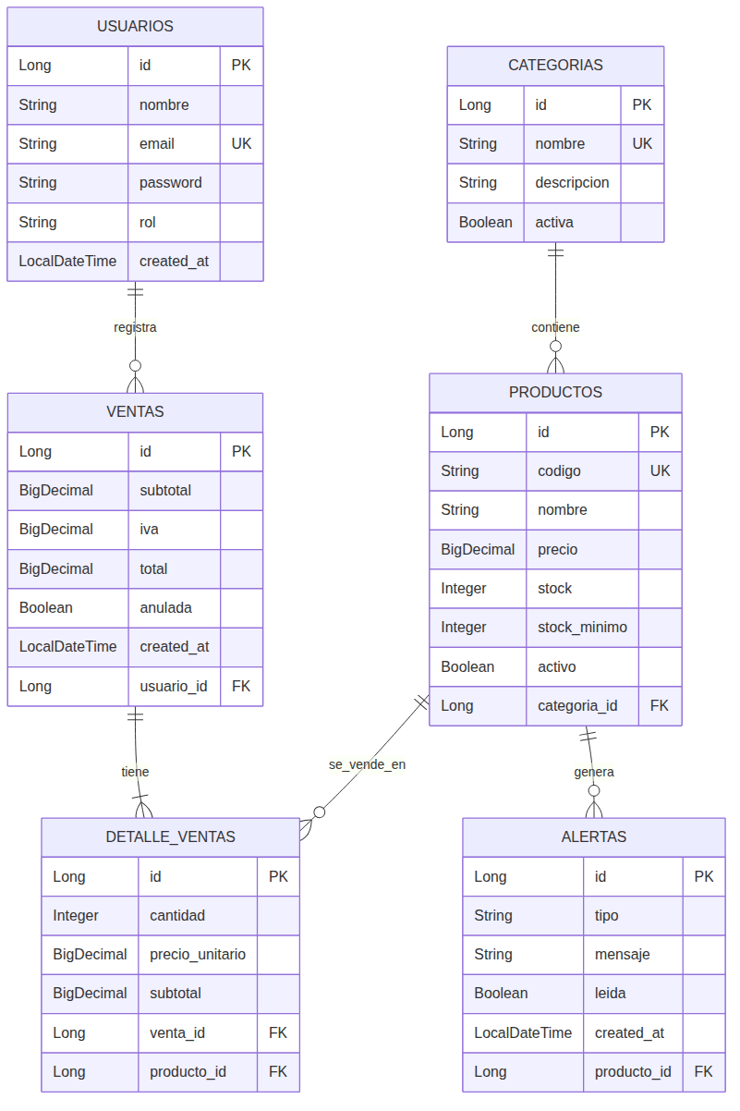
Modelo Entidad-Relación
6 entidades con relaciones 1:N y composición (Venta–DetalleVenta). Claves primarias, foráneas y restricciones únicas (email, código) definidas sobre PostgreSQL 16.
ESCUELA DE INFORMÁTICA Y TELECOMUNICACIONES
Duoc UC

Slide 13
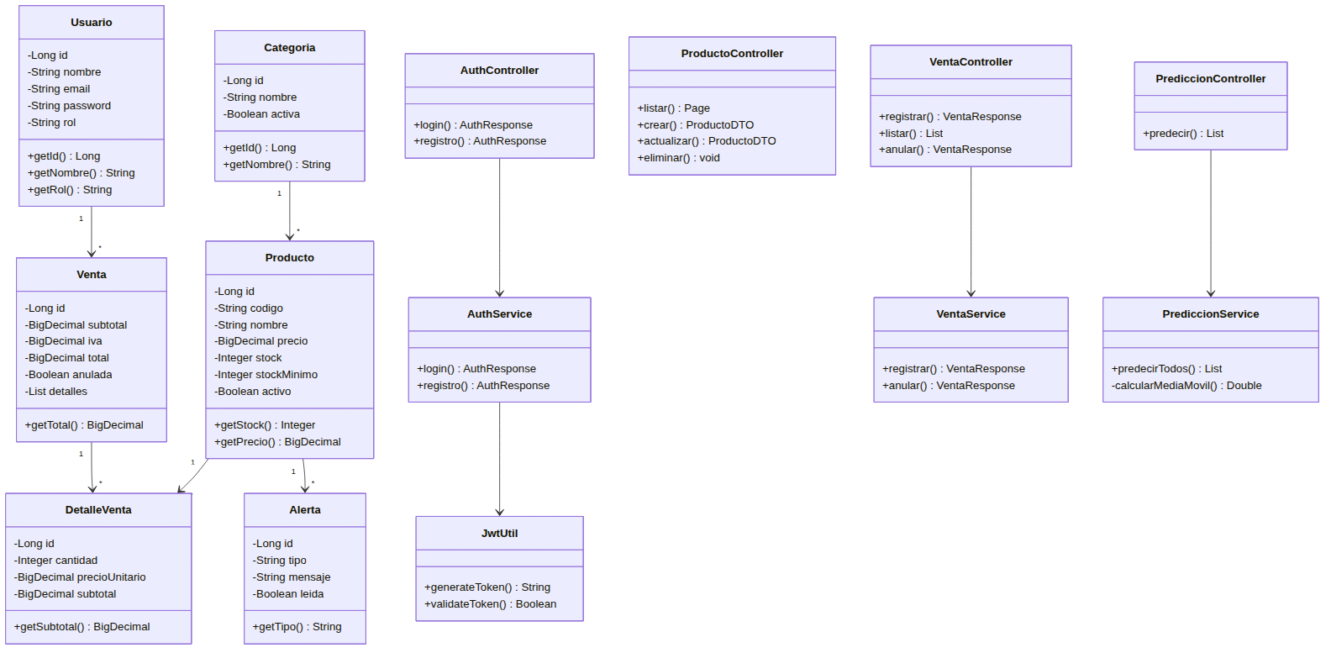
Diagrama de Clases
Arquitectura MVC: entidades de dominio, controllers REST, services con lógica de negocio y utilitario JwtUtil para generación y validación de tokens.
ESCUELA DE INFORMÁTICA Y TELECOMUNICACIONES
Duoc UC

Slide 14
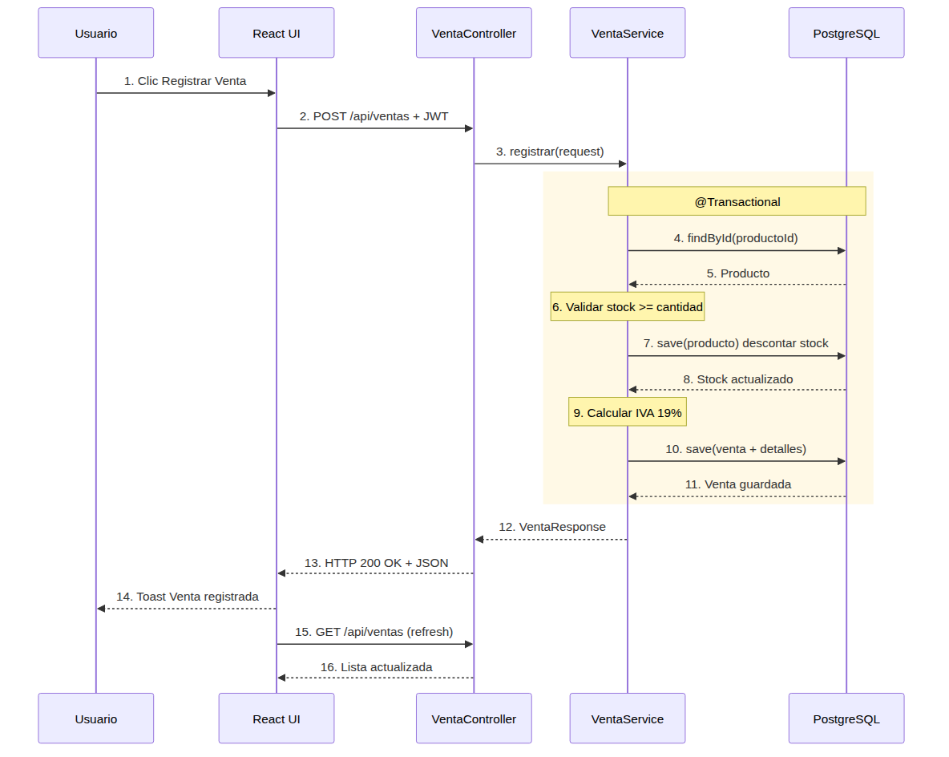
Diagrama de Secuencia — Registrar Venta
Flujo de 17 pasos para registrar una venta. El bloque @Transactional garantiza atomicidad: valida stock, descuenta inventario, calcula IVA 19% y persiste venta + detalles.
ESCUELA DE INFORMÁTICA Y TELECOMUNICACIONES
Duoc UC

Slide 15
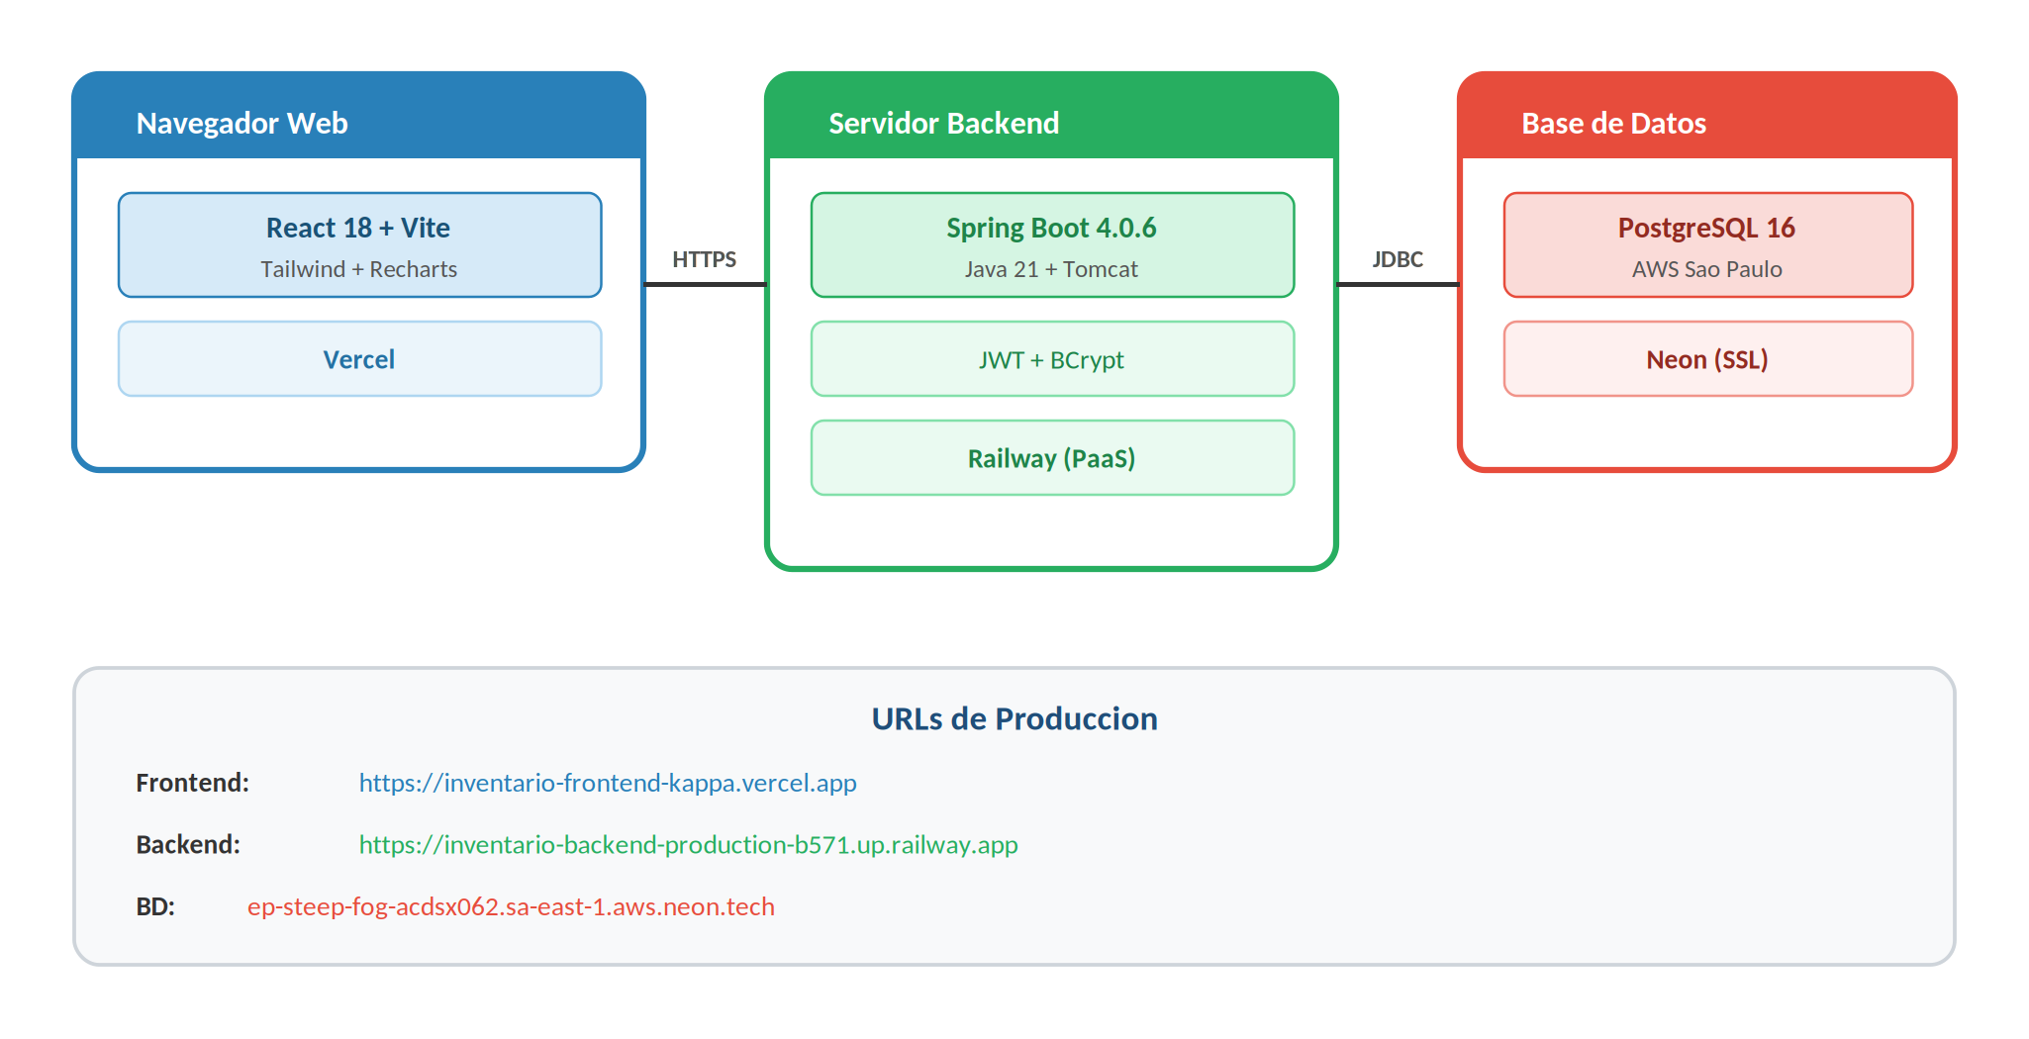
Diagrama de Despliegue
Infraestructura productiva en 3 nodos Cloud: Vercel (frontend SPA), Railway (backend Spring Boot) y Neon (PostgreSQL). Comunicación vía HTTPS y JDBC.
ESCUELA DE INFORMÁTICA Y TELECOMUNICACIONES
Duoc UC

Slide 16
Configuración de Producción
Railway
Neon
Vercel
Backend (PaaS)
Base de datos
Frontend (CDN)
Java 21 + Spring Boot 4.0.6
Variables de entorno seguras
Auto-deploy desde GitHub
Build con Nixpacks
PostgreSQL 16 serverless
Región AWS São Paulo
Conexión SSL obligatoria
15 categorías · 156 productos
Distribución global por CDN
vercel.json con rewrites SPA
Build de Vite optimizado
HTTPS automático
ESCUELA DE INFORMÁTICA Y TELECOMUNICACIONES
Duoc UC

Slide 17
Backup de BD y Seguridad
Estrategia de Respaldo
Seguridad de Servidores
pg_dump / pg_restore para volcado completo de la base de datos.
Neon SQL Editor para inspección y consultas administrativas.
Branching de Neon: ramas aisladas para pruebas sin afectar producción.
Script seed_corregido.sh para recarga reproducible de datos iniciales.
JWT
Tokens stateless para autenticar cada petición a la API.
BCrypt
Hash de contraseñas con salt; nunca se almacenan en texto plano.
CORS
Orígenes permitidos restringidos al dominio del frontend.
SSL
Conexión cifrada obligatoria entre backend y base de datos.
ESCUELA DE INFORMÁTICA Y TELECOMUNICACIONES
Duoc UC

Slide 18
Backend — Entidades y Servicios
6 Entidades JPA
7 Services — Lógica de Negocio
Usuario
Categoría
VentaService
@Transactional · cálculo de IVA 19%
Producto
Venta
PrediccionService
Media móvil ponderada 4 sem (40/30/20/10%)
AlertaService
DetalleVenta
Alerta
Generación de alertas en 3 niveles de stock
DashboardService
Agregación de KPIs en tiempo real
ESCUELA DE INFORMÁTICA Y TELECOMUNICACIONES
Duoc UC

Slide 19
Backend — Endpoints REST
15 endpoints REST distribuidos en 7 controllers, protegidos con JWT y validación por roles.
2
endpoints
4
endpoints
2
endpoints
3
endpoints
AuthController
ProductoController
CategoríaController
VentaController
login · registro
listar · crear · actualizar · eliminar
listar · gestionar
registrar · listar · anular
1
endpoints
2
endpoints
1
endpoints
15
DashboardController
AlertaController
PrediccionController
KPIs y métricas
listar · marcar leída
predecir demanda
endpoints totales
ESCUELA DE INFORMÁTICA Y TELECOMUNICACIONES
Duoc UC

Slide 20
Frontend — 7 Páginas
1
Login
2
Dashboard
3
Productos
4
Categorías
Autenticación JWT, token en localStorage.
4 KPIs + BarChart + PieChart (Recharts).
CRUD modal, búsqueda, paginación, badges de stock.
Vista en cards con contador de productos.
5
Ventas
6
Alertas
7
Predicciones
Multi-producto, cálculo de IVA, anulación.
3 niveles, badge con polling cada 30 s.
Caché persistente, timeout extendido 180 s.
ESCUELA DE INFORMÁTICA Y TELECOMUNICACIONES
Duoc UC

Slide 21
Plan de Pruebas
40
39
1
97%
casos ejecutados
casos aprobados
caso observado
tasa de éxito
Suite de pruebas | Casos | Resultado
Autenticación (login, registro, JWT, roles) | 8 | 8 aprobados
Productos (CRUD, búsqueda, validaciones) | 8 | 8 aprobados
Ventas (registro, IVA, stock, anulación) | 8 | 8 aprobados
Dashboard / Alertas / Predicciones | 8 | 8 aprobados
Integración Cloud (Vercel, Railway, Neon) | 8 | 7 aprobados · 1 observado
Observación: el caso pendiente corresponde a la zona horaria de Railway (UTC) frente a la hora de Chile.
ESCUELA DE INFORMÁTICA Y TELECOMUNICACIONES
Duoc UC

Slide 22
Estado de Avance — Módulos
8 / 8 módulos completados — proyecto 100% funcional en ambiente Cloud
Funcionalidad | Objetivo específico asociado | Estado
CRUD productos, categorías y ventas | OE1 — API REST segura (JWT) | Completo
Dashboard con KPIs y gráficos | OE2 — Dashboard en tiempo real | Completo
Predicción de demanda de stock | OE3 — Media móvil ponderada | Completo
Sistema de alertas de reposición | OE4 — Alertas automáticas | Completo
Autenticación y seguridad | OE1 — JWT + BCrypt + CORS | Completo
Despliegue Cloud productivo | Todos — Railway / Neon / Vercel | Completo
ESCUELA DE INFORMÁTICA Y TELECOMUNICACIONES
Duoc UC

Slide 23
Estado de Avance — KPIs y URLs
18/18
15
6
7
requisitos func.
endpoints REST
entidades JPA
páginas frontend
156
40
20+
PROYECTO
EN PRODUCCIÓN
productos cargados
pruebas ejecutadas
commits en GitHub
URLs de Producción
Frontend:
inventario-frontend-kappa.vercel.app
Backend:
inventario-backend-production-b571.up.railway.app
Repositorio:
github.com/gubynousky/proyecto-titulo
ESCUELA DE INFORMÁTICA Y TELECOMUNICACIONES
Duoc UC

Slide 24
Conclusiones
Logros del Proyecto
Lecciones Aprendidas
Sistema 100% funcional desplegado en ambiente Cloud productivo.
Los 18 requisitos funcionales fueron cumplidos en su totalidad.
Arquitectura MVC robusta y mantenible en backend y frontend.
El modelo PaaS resultó más simple y económico que IaaS para una pyme.
La media móvil ponderada es adecuada para predecir demanda en pymes.
JWT + BCrypt + CORS aportan seguridad alineada al estándar de la industria.
Latencia de Neon: resuelta con caché persistente de predicciones.
Zona horaria UTC de Railway frente a la hora local de Chile.
CORS requirió varias iteraciones hasta ajustar los orígenes.
git subtree facilitó el despliegue separado de back y front.
Datos chilenos realistas mejoraron las pruebas y la demostración.
Variables sensibles gestionadas en runtime, fuera del repositorio.
ESCUELA DE INFORMÁTICA Y TELECOMUNICACIONES
Duoc UC

